Slide 1

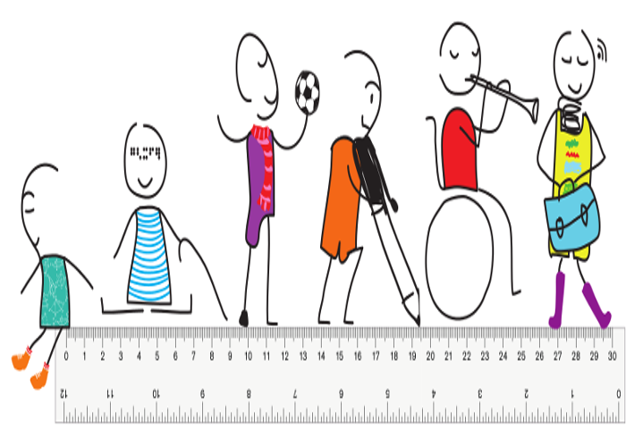
Metodologie Didattiche Inclusive:
l'Apprendimento Cooperativo
Pedagogia Speciale della Gestione Integrata del Gruppo

Slide 2
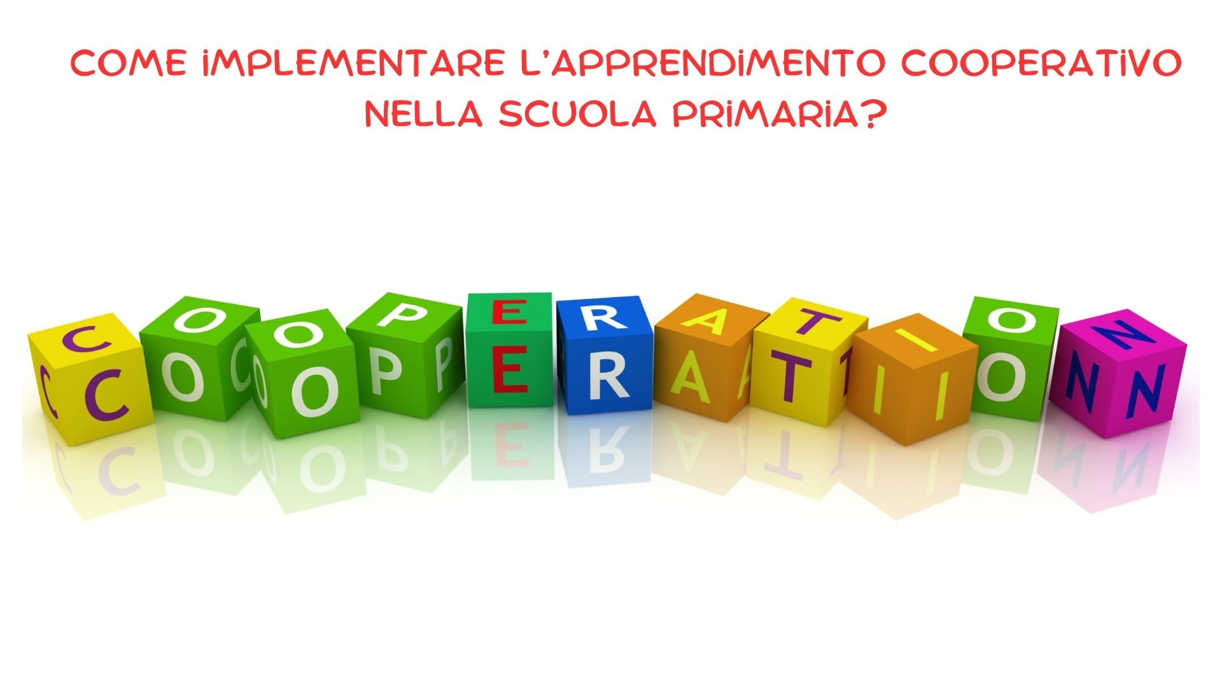
STRATEGIE COLLABORATIVE
Cooperative Learning
Nell'ambito delle strategie/metodologie didattiche di tipo collaborativo è compreso il Cooperative Learning o Apprendimento Cooperativo.
Pedagogia Speciale della Gestione Integrata del Gruppo
2 / 97

Slide 3
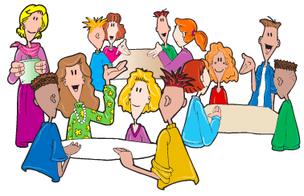
COOPERATIVE LEARNING
Definizione
Il Cooperative Learning prevede, per le attività di apprendimento, che gli studenti lavorino suddivisi in piccoli gruppi.
Pedagogia Speciale della Gestione Integrata del Gruppo
3 / 97

Slide 4
COOPERATIVE LEARNING
Idea di Base
È predisporre ed organizzare «situazioni e circostanze» che favoriscono gli studenti nell'acquisizione di conoscenze ed abilità, come risultato di un lavoro in gruppi organizzati.
Pedagogia Speciale della Gestione Integrata del Gruppo
4 / 97

Slide 5
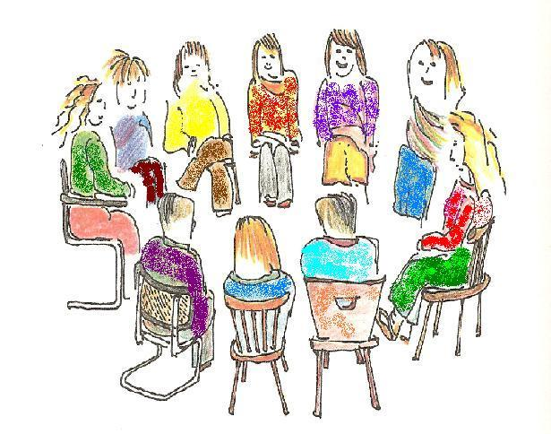
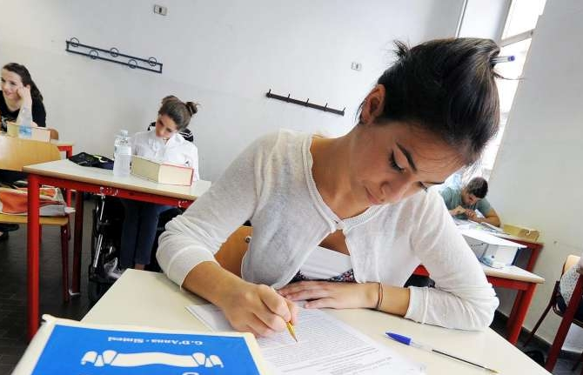
COOPERATIVE LEARNING
Apprendimento individuale dal gruppo
Questo tipo di strategia prevede situazioni di apprendimento individuale che si determinano come conseguenza di attività svolte in gruppo.
Attività di gruppo → Apprendimento individuale
Pedagogia Speciale della Gestione Integrata del Gruppo
5 / 97

Slide 6

COOPERATIVE LEARNING
Obiettivo
Il Cooperative Learning si pone l'obiettivo di:
• migliorare l'apprendimento scolastico
• insegnare agli studenti a lavorare in modo cooperativo.
Pedagogia Speciale della Gestione Integrata del Gruppo
6 / 97

Slide 7
COOPERATIVE LEARNING
Cooperazione tra studenti
Il principio è quello per cui ciascun componente del gruppo, con le sue caratteristiche peculiari, può contribuire all'apprendimento/insegnamento di tutti.
Ognuno può divenire risorsa per gli altri.
Pedagogia Speciale della Gestione Integrata del Gruppo
7 / 97

Slide 8
COOPERATIVE LEARNING
Alcune definizioni
«È un insieme di tecniche di classe nelle quali gli studenti lavorano in piccoli gruppi per attività di apprendimento e ricevono valutazioni in base ai risultati conseguiti»
(Johnson, Slavin, Kagan, Cohen, 1983)
«È un metodo di apprendimento-insegnamento in cui la variabile significativa è la cooperazione tra gli studenti»
(M. Comoglio, 1996)
Pedagogia Speciale della Gestione Integrata del Gruppo
8 / 97

Slide 9
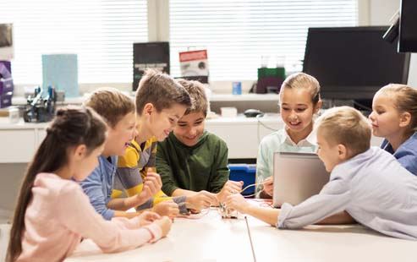
COOPERATIVE LEARNING
Struttura cooperativa
Il gruppo come spazio di apprendimento
Nel gruppo cooperativo, ciascuno può trovare uno spazio in cui imparare con il suo stile di apprendimento e divenire allo stesso tempo supporto per gli altri.
Pedagogia Speciale della Gestione Integrata del Gruppo
9 / 97

Slide 10
COOPERATIVE LEARNING
Struttura cooperativa – Esempio
Ipotizziamo che un gruppetto di tre studenti abbiano il compito di comprendere un brano di storia e che all'interno ci sia un allievo con dislessia.
Se vengono distribuiti i ruoli (uno legge, uno sintetizza, uno scrive), l'allievo dislessico, a cui può essere assegnato il compito di sintetizzare oralmente, compensa la difficoltà di leggere mettendo in evidenza una sua competenza.
Pedagogia Speciale della Gestione Integrata del Gruppo
10 / 97

Slide 11
COOPERATIVE LEARNING
Valorizzazione e compensazione
Nell'Apprendimento Cooperativo ciascuno viene valorizzato per ciò che sa fare e, al contempo, trova compensazione nel compagno per ciò che non sa fare.
Le strutture cooperative non vanno confuse con il Peer Tutoring, in cui l'allievo «che ha in più» dà all'altro «che ha di meno».
ciascuno viene considerato depositario di risorse da poter mettere al servizio del bene comune:
APPRENDIMENTO DI TUTTI – APPRENDIMENTO PER TUTTI.
Pedagogia Speciale della Gestione Integrata del Gruppo
11 / 97

Slide 12
COOPERATIVE LEARNING
Il gruppo come insieme di risorse
L'idea principale alla base della strategia è che il gruppo è un insieme di risorse, intese sia come conoscenza che come competenza.
Gli allievi sono considerati come risorse da attivare: non è un processo di trasmissione dall'insegnante agli alunni, ma di partecipazione e scambio tra tutte le persone coinvolte.
Pedagogia Speciale della Gestione Integrata del Gruppo
12 / 97

Slide 13
COOPERATIVE LEARNING
Modalità di lavoro
Nel Cooperative Learning le modalità di lavoro e le dimensioni del gruppo possono essere varie:
• I gruppi possono essere temporanei o stabili;
• I membri possono avere o meno dei ruoli;
• La valutazione può essere di gruppo e/o individuale;
• I gruppi possono competere tra loro oppure no.
Pedagogia Speciale della Gestione Integrata del Gruppo
13 / 97

Slide 14

COOPERATIVE LEARNING
I 4 principi chiave (Kagan, 1994)
1
2
Interdipendenza Positiva
Responsabilità Individuale
3
4
Parità di partecipazione
Interazione simultanea
Pedagogia Speciale della Gestione Integrata del Gruppo
14 / 97

Slide 15
COOPERATIVE LEARNING · PRINCIPIO 1
Interdipendenza Positiva
Si realizza quando, all'interno di un gruppo, si risolve un problema con il contributo effettivo di tutti i membri, impegnati a perseguire il medesimo obiettivo.
Ogni componente ha consapevolezza che l'operato di ciascuno può beneficiare (o danneggiare) l'intero gruppo.
Il proprio lavoro condiziona quello altrui e viceversa.
Pedagogia Speciale della Gestione Integrata del Gruppo
15 / 97

Slide 16

“
COOPERATIVE LEARNING · PRINCIPIO 1
«L'interdipendenza positiva si attua quando l'individuo percepisce di essere unito agli altri, in modo tale che egli potrà riuscire in un dato compito solo se riusciranno anche gli altri (e viceversa) … di dover coordinare i propri sforzi con quelli degli altri al fine del completamento del compito.»
— D.W. Johnson, R.T. Johnson (1975)
Pedagogia Speciale della Gestione Integrata del Gruppo
16 / 97

Slide 17
COOPERATIVE LEARNING · PRINCIPIO 1
Conseguenze dell'Interdipendenza
L'impegno condiviso promuove:
• Relazioni positive tra i ragazzi nel modo di ascoltare, apprezzare o criticare posizioni, condividere esperienze;
• Un impegno maggiore nel raggiungimento dell'obiettivo, poiché lavorare con gli altri aumenta il senso di responsabilità, a condizione che sussista un atteggiamento di stima e attenzione reciproca.
Pedagogia Speciale della Gestione Integrata del Gruppo
17 / 97

Slide 18
COOPERATIVE LEARNING · PRINCIPIO 1
Raggiungere l'interdipendenza
L'Interdipendenza Positiva può essere raggiunta assegnando ad ogni soggetto una funzione ed un ruolo stabili, oppure prevedendo una rotazione dei compiti all'interno del gruppo nelle varie fasi del lavoro.
In ogni caso è importante che esistano le condizioni per un idoneo e non casuale coinvolgimento di tutti.
Pedagogia Speciale della Gestione Integrata del Gruppo
18 / 97

Slide 19
COOPERATIVE LEARNING
I 4 principi chiave – Riepilogo (Kagan, 1994)
1
2
Interdipendenza Positiva
Responsabilità Individuale
3
4
Parità di partecipazione
Interazione simultanea
Pedagogia Speciale della Gestione Integrata del Gruppo
19 / 97

Slide 20

COOPERATIVE LEARNING · PRINCIPIO 2
Responsabilità Individuale
Ogni studente è ritenuto responsabile per la sua parte di lavoro.
Pedagogia Speciale della Gestione Integrata del Gruppo
20 / 97

Slide 21

COOPERATIVE LEARNING · PRINCIPIO 3
Parità di Partecipazione
A ogni membro del gruppo sono attribuiti compiti e responsabilità analoghe.
Pedagogia Speciale della Gestione Integrata del Gruppo
21 / 97

Slide 22

COOPERATIVE LEARNING · PRINCIPIO 4
Interazione Simultanea
Il tempo di lavoro deve essere progettato per consentire molteplici interazioni degli studenti durante il periodo di lavoro.
Pedagogia Speciale della Gestione Integrata del Gruppo
22 / 97

Slide 23
COOPERATIVE LEARNING
Caratteristiche del Cooperative Learning
• Obiettivi di apprendimento ben definiti;
• Eterogeneità nella composizione del gruppo;
• Cura nell'organizzazione del lavoro;
• Presenza di modalità di revisione;
• Controllo e valutazione dell'attività svolta.
Pedagogia Speciale della Gestione Integrata del Gruppo
23 / 97

Slide 24
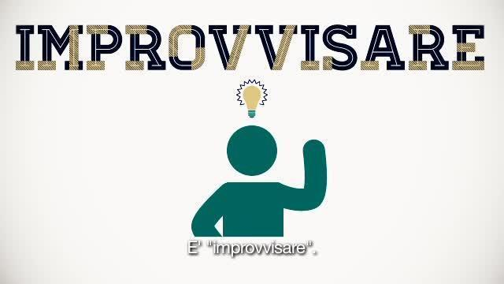
COOPERATIVE LEARNING
Prerequisito: la formazione
L'Apprendimento Cooperativo è utilizzabile con studenti di ogni ordine e grado e nei diversi ambiti disciplinari, ma non può essere improvvisato…
Pedagogia Speciale della Gestione Integrata del Gruppo
24 / 97

Slide 25
COOPERATIVE LEARNING
Formazione degli allievi
Per realizzare esperienze efficaci è necessaria una preventiva e adeguata formazione degli allievi a questo tipo di approccio.
Essi devono superare le resistenze ed arrivare a percepire il gruppo come un contesto favorevole per la soddisfazione dei loro bisogni.
Pedagogia Speciale della Gestione Integrata del Gruppo
25 / 97

Slide 26
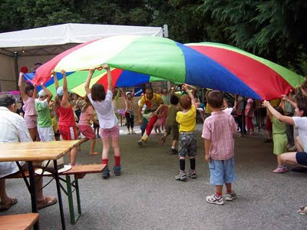
COOPERATIVE LEARNING
Giochi cooperativi
È possibile ricorrere a giochi cooperativi in grado di favorire la conoscenza reciproca, il rispetto, la fiducia nelle proprie potenzialità.
Pedagogia Speciale della Gestione Integrata del Gruppo
26 / 97

Slide 27
COOPERATIVE LEARNING
Ruolo dell'insegnante
L'insegnante nell'apprendimento cooperativo ha il compito di:
• Progettare il/i compito/i da assegnare;
• Attivare il gruppo;
• Fornire le regole;
• Facilitare il clima relazionale e gestire i contesti comunicativi;
• Proporre metodologie di lavoro individuali e di gruppo;
• Assistere allo svolgimento dei lavori fornendo feedback e occasioni di riflessione.
Pedagogia Speciale della Gestione Integrata del Gruppo
27 / 97

Slide 28
COOPERATIVE LEARNING VS GRUPPO TRADIZIONALE
Differenze tra lavoro di Gruppo e Cooperatie Learning
1. Nei gruppi di CL l'interdipendenza positiva è alta; negli altri è inesistente o quasi.
2. I gruppi di CL sono formati con il criterio dell'eterogeneità di competenze; quelli tradizionali sono omogenei.
Pedagogia Speciale della Gestione Integrata del Gruppo
28 / 97

Slide 29
COOPERATIVE LEARNING VS GRUPPO TRADIZIONALE
Differenze tra lavoro di Gruppo e Cooperatie Learning
3. Nei gruppi di CL la leadership è condivisa e distribuita; in quelli tradizionali il leader è uno.
4. Nel CL si perseguono obiettivi rivolti al compito e, contemporaneamente, alla relazione; in quelli tradizionali l'attenzione è rivolta esclusivamente al compito.
Pedagogia Speciale della Gestione Integrata del Gruppo
29 / 97

Slide 30
COOPERATIVE LEARNING VS GRUPPO TRADIZIONALE
Differenze tra lavoro di Gruppo e Cooperatie Learning
5. Nel CL le competenze sociali sono sviluppate consapevolmente; in quelli tradizionali sono date per scontate.
6. Nel CL, oltre a una valutazione di gruppo, è prevista una valutazione individuale per ciascun membro; nei gruppi tradizionali spesso la valutazione è solo globale.
Pedagogia Speciale della Gestione Integrata del Gruppo
30 / 97

Slide 31
COOPERATIVE LEARNING
RISULTATI POSITIVI IN DIFFERENTI DIMENSIONI
APPRENDIMENTO
COESIONE SOCIALE
INCLUSIONE

Slide 32
ARCHITETTURA COLLABORATIVA
COOPERATIVE LEARNING
Nell’ ambito delle strategie/metodologie didattiche di tipo collaborativo sono comprese inoltre:
MUTUO INSEGNAMENTO
DISCUSSIONE

Slide 33

MUTUO INSEGNAMENTO
Idea di base
L'idea di base è quella di mettere gli studenti nelle condizioni di insegnare l'uno all'altro per sostenersi ed imparare assieme.
Pedagogia Speciale della Gestione Integrata del Gruppo
33 / 97

Slide 34
MUTUO INSEGNAMENTO
Strategia
Il Mutuo Insegnamento si riferisce a situazioni di reciproco insegnamento tra studenti, sotto la supervisione di un docente.
All'interno di questa categoria rientrano modelli come:
• Peer Tutoring (tutoraggio tra pari)
• Reciprocal Teaching (insegnamento reciproco)
Pedagogia Speciale della Gestione Integrata del Gruppo
34 / 97

Slide 35
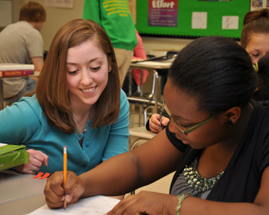
MUTUO INSEGNAMENTO
Applicazioni inclusive
Rappresenta un valido modo per aumentare l'efficacia complessiva dell'insegnamento nelle situazioni più complesse, come quella rappresentata dalla presenza di bambini stranieri e/o con Bisogni Educativi Speciali.
Pedagogia Speciale della Gestione Integrata del Gruppo
35 / 97

Slide 36
MUTUO INSEGNAMENTO
Quando applicarlo (Mitchell, 2008)
Mitchell (2008) suggerisce di impiegare questo tipo di strategia non tanto nella fase di insegnamento iniziale, per le cui finalità sono più opportune altre modalità (esposizione classica), quanto piuttosto per consolidare e potenziare l'apprendimento di conoscenze e competenze.
Pedagogia Speciale della Gestione Integrata del Gruppo
36 / 97

Slide 37

MUTUO INSEGNAMENTO
Scopo
• Recupero e riallineamento delle informazioni e delle conoscenze all'interno del gruppo/classe;
• Acquisire maggiore dimestichezza, fluidità e confidenza degli argomenti trattati da parte di tutto il gruppo.
Pedagogia Speciale della Gestione Integrata del Gruppo
37 / 97

Slide 38
MUTUO INSEGNAMENTO
Attuazione pratica
La modalità attuativa richiede di essere attentamente monitorata:
• Non è sufficiente chiedere a uno studente di aiutare un altro o dividere gli allievi in piccoli gruppi;
• È importante che essi conoscano finalità generali, obiettivi specifici, tempi e procedure;
• Particolarmente rilevante risulta la definizione di routine che prevedano, nella giornata o nella settimana, momenti destinati a questa attività.
Pedagogia Speciale della Gestione Integrata del Gruppo
38 / 97

Slide 39
MUTUO INSEGNAMENTO · PEER TUTORING
Peer Tutoring
Questa modalità prevede che uno studente assuma il ruolo di tutor e l'altro di tutee. Al primo è affidato il compito di insegnare all'altro.
I ruoli possono essere stabili per una stessa sessione o prevedere scambi e rotazioni sulla base di esigenze specifiche.
= FLESSIBILITÀ
Pedagogia Speciale della Gestione Integrata del Gruppo
39 / 97

Slide 40

MUTUO INSEGNAMENTO · PEER TUTORING
Competenze del tutor
È importante che, agli studenti impegnati nel ruolo di tutor, vengano mostrate:
• Le strategie di presentazione dei materiali;
• I modi di porre le domande;
• Come incoraggiare;
• Come gestire costruttivamente i feedback con rispetto ed empatia.
Pedagogia Speciale della Gestione Integrata del Gruppo
40 / 97

Slide 41
MUTUO INSEGNAMENTO · PEER TUTORING
Strumenti di supporto
Il Peer Tutoring può essere agevolato dall'impiego di strumenti predisposti in anticipo.
Ogni coppia può, ad esempio, utilizzare un insieme di cartoncini (flash cards) con le domande o i problemi da risolvere scritti sul davanti e la risposta corretta sul retro.
Le domande possono essere preparate dal docente o dagli stessi studenti.
Pedagogia Speciale della Gestione Integrata del Gruppo
41 / 97

Slide 42
MUTUO INSEGNAMENTO · PEER TUTORING
Possibili rischi e soluzioni
Rischi:
• Studente debole dipendente dai colleghi più capaci;
• Eccessive responsabilità verso gli allievi più attivi.
Soluzioni:
• Cambiare spesso i ruoli;
• Ruotare le coppie;
• Adottare modelli rivolti all'autonomia.
Pedagogia Speciale della Gestione Integrata del Gruppo
42 / 97

Slide 43

DISCUSSIONE
La Discussione:
L’idea di base è quella di organizzare situazioni in cui siano possibili il confronto e lo scambio di idee per liberare il potenziale espressivo degli studenti e favorire esperienze di apprendimento produttive ed inedite.

Slide 44

DISCUSSIONE
Idea di base
Organizzare situazioni in cui siano possibili il confronto e lo scambio di idee per liberare il potenziale espressivo degli studenti e favorire esperienze di apprendimento produttive ed inedite.
Pedagogia Speciale della Gestione Integrata del Gruppo
44 / 97

Slide 45

DISCUSSIONE
Caratteristiche
La Discussione si caratterizza come:
• Momento di espansione e approfondimento delle tematiche trattate;
• Confronto e scambio di idee tra l'insegnante e gli studenti;
• Socializzazione tra studenti.
Pedagogia Speciale della Gestione Integrata del Gruppo
45 / 97

Slide 46


DISCUSSIONE
Trasversalità della discussione
Si estende e si diffonde significativamente in ogni altra strategia didattica, essendo il collante di ogni attività di gruppo.
Rappresenta una valida alternativa alla lezione stessa, in quanto la pratica discorsiva viene considerata di per sé motore della conoscenza e dell'apprendimento.
Pedagogia Speciale della Gestione Integrata del Gruppo
46 / 97

Slide 47
DISCUSSIONE
Ruolo del docente
Il ruolo del docente può slittare da quello di istruttore a quello di tutor-facilitatore che non trasmette conoscenza, ma supporta lo studente in attività cognitive quali pensare, ragionare, argomentare.
Pedagogia Speciale della Gestione Integrata del Gruppo
47 / 97

Slide 48

DISCUSSIONE
Piani della discussione
La Discussione in una classe o in un gruppo è fondamentale:
• Sul piano Cognitivo: consente agli alunni di confrontare criticamente punti di vista differenti;
• Sul piano Relazionale: permette di imparare ad interagire e rispettare le regole comuni.
Pedagogia Speciale della Gestione Integrata del Gruppo
48 / 97

Slide 49
DISCUSSIONE
Discussione nei contesti extrascolastici
Nei contesti extrascolastici la Discussione è il principale strumento con cui viene generata nuova conoscenza e, attraverso la quale, intere realtà organizzative crescono e si trasformano.
Pedagogia Speciale della Gestione Integrata del Gruppo
49 / 97

Slide 50
DISCUSSIONE
Attuazione pratica
Per rendere produttiva la discussione è opportuno:
• Un attento controllo da parte del docente o di un coordinatore su quantità e pertinenza dei singoli apporti;
• Un attento controllo su toni, relazioni e atteggiamenti all'interno del gruppo.
Pedagogia Speciale della Gestione Integrata del Gruppo
50 / 97

Slide 51
DISCUSSIONE
Avvio della discussione
Una discussione può essere attivata dall'insegnante o da un coordinatore con brevi domande-stimolo accompagnate dall'invito agli studenti a esprimere quello che pensano, conoscono o ritengono di poter dire sull'argomento.
Chi coordina deve operare affinché tutti abbiano la possibilità di intervenire rispettando il proprio turno e le idee altrui.
Pedagogia Speciale della Gestione Integrata del Gruppo
51 / 97

Slide 52
DISCUSSIONE · BRAINSTORMING
Brainstorming
Il Brainstorming (letteralmente «tempesta di cervelli») è una tecnica per elaborare diversi concetti che possono nascere spontaneamente intorno a un tema:
• Ogni persona è stimolata a produrre quante più idee possibili;
• Ogni pensiero viene registrato e poi discusso;
• Successivamente viene eseguita una cernita delle idee più adeguate ed efficaci.
Pedagogia Speciale della Gestione Integrata del Gruppo
52 / 97

Slide 53

DISCUSSIONE
In conclusione…
Se opportunamente regolata, la Discussione consente il coinvolgimento degli studenti, rende attiva l'esperienza educativa e facilita i processi di riflessione, confronto, capacità di ascolto ed autocontrollo.
Pedagogia Speciale della Gestione Integrata del Gruppo
53 / 97

Slide 54
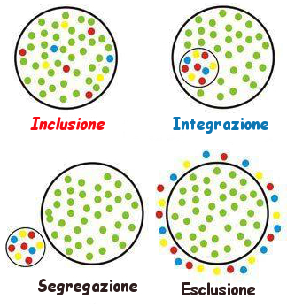
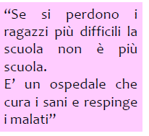
INCLUSIONE

Slide 55
INCLUSIONE
Didattica inclusiva vs. Didattica integrativa
L'Inclusione si differenzia dall'integrazione: l'attenzione viene rivolta a tutti gli alunni della scuola.
Il costrutto inclusione non si riferisce soltanto agli alunni con disabilità o con BES, ma prende in carico l'insieme delle differenze presenti nella classe, comprendendo anche gli alunni definiti «normali».
La didattica inclusiva persegue il fine di valorizzare le differenze.
Pedagogia Speciale della Gestione Integrata del Gruppo
55 / 97

Slide 56
INCLUSIONE
Processo intenzionale
Partecipazione
L'inclusione esprime:
• Un Diritto: esigibile e certo;
• Una Tutela della persona: ogni individuo ha diritti aggiuntivi rispetto agli altri;
• Valorizza la Diversità: intesa come espressione di ricchezza, originalità, creatività.
Didattica inclusiva/Didattica integrativa
L’Inclusione si differenzia dall’integrazione in quanto l’attenzione viene rivolta a tutti gli alunni della scuola.
Il costrutto inclusione, infatti, non si riferisce soltanto agli alunni con disabilità o agli alunni con bisogni educativi speciali, ma prende in carico l’insieme delle differenze presenti nella classe, comprendendo anche gli alunni definiti “normali”.
La didattica inclusiva persegue il fine di valorizzare le differenze
Pedagogia Speciale della Gestione Integrata del Gruppo
56 / 97

Slide 57
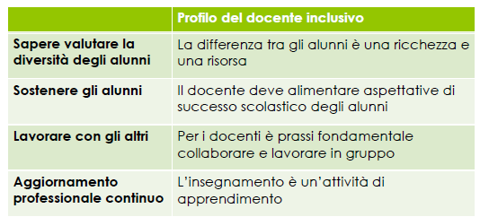
DOCENTE INCLUSIVO

Slide 58
DOCENTE INCLUSIVO
Chi insegna?
In un'ottica molto speciale, si pensava che lo potesse fare solo l'insegnante specializzato.
In realtà la didattica è un costante INCONTRO DI SAPERI: l'alunno disabile diviene per l'insegnante «il maestro guida» in quanto portatore sano di saperi, conoscenze, competenze.
Importanti risorse: il Gruppo classe, la famiglia, i gruppi sportivi/associativi, il territorio.
Pedagogia Speciale della Gestione Integrata del Gruppo
58 / 97

Slide 59

“
INSEGNARE È…
«Insegnare è imparare due volte.»
«Se non riesco ad imparare nel modo in cui insegni, potresti insegnare nel modo in cui io imparo?»
— Joseph Joubert (1838) · H. Chasty
Pedagogia Speciale della Gestione Integrata del Gruppo
59 / 97

Slide 60
INSEGNARE È…
Educare e non punire
Come si interviene sul comportamento problema?
• Proponendo all'alunno modalità sostitutive, più accettabili, di comunicare;
• Realizzare per tutti gli alunni attività di empowerment socioaffettivo, comunicativo e relazionale.
Pedagogia Speciale della Gestione Integrata del Gruppo
60 / 97

Slide 61

OBIETTIVI DELL'AZIONE EDUCATIVO-DIDATTICA
Autonomia, competenza, identità
Obiettivi fondamentali dell'azione educativo-didattica:
1. La costruzione di un'identità sicura;
2. Il conseguimento di competenze;
3. La conquista di autonomia.
Queste tre coordinate, fissate negli Orientamenti per la scuola materna del 1991, si ritrovano nelle attuali Indicazioni per il curricolo.
L'acquisizione di competenze rafforza e costruisce l'identità, alimentando il senso di autoefficacia (Bandura).
Pedagogia Speciale della Gestione Integrata del Gruppo
61 / 97

Slide 62
AREE DI SVILUPPO DEGLI OBIETTIVI
Le aree principali
• Comunicazione
• Macroarea linguistica, culturale/disciplinare, matematica, scientifica
• Relazione con sé, con gli altri e con il contesto scuola
• Espressività corporea, figurativa, ritmico-musicale
• Funzionamento cognitivo
• Autonomie
Pedagogia Speciale della Gestione Integrata del Gruppo
62 / 97

Slide 63


AREE DI SVILUPPO DEGLI OBIETTIVI
Comunicazione e macroarea linguistica
Comunicazione:
• Non verbale
• Verbale (pensieri, intenzioni, emozioni, spiegazioni)
Macroarea linguistica/culturale/disciplinare/matematica/scientifica:
• Lingua orale e scritta; lettura, comprensione;
• Dimensione culturale-disciplinare (storia, geografia, scienze);
• Matematica e scienze: funzioni logiche, matematica di base.
Pedagogia Speciale della Gestione Integrata del Gruppo
63 / 97

Slide 64

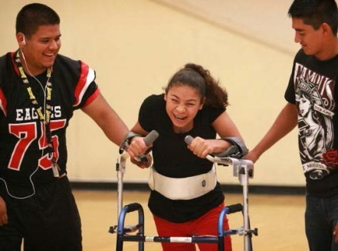
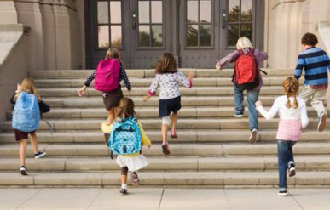
AREE DI SVILUPPO DEGLI OBIETTIVI
Relazione, espressività, corporeità
Relazione con sé, con gli altri e con il contesto scuola:
a) Integrazione nel contesto scuola; b) Relazione con se stesso; c) Relazione con gli altri.
Espressività corporea, figurativa, ritmico-musicale:
a) Abilità sensoriali; b) Motricità globale e fine; c) Rappresentazione visuo-spaziale; d) Ritmicità e funzione musicale.
Pedagogia Speciale della Gestione Integrata del Gruppo
64 / 97

Slide 65

AREE DI SVILUPPO DEGLI OBIETTIVI
Funzionamento cognitivo e autonomie
Funzionamento cognitivo:
a) Attenzione, memoria, organizzazione spazio-temporale;
b) Pensiero operatorio concreto, pensiero ipotetico-deduttivo.
Autonomie:
a) Spostamenti; b) Compiti scolastici; c) Compiti di vita quotidiana;
d) Capacità di richiesta d'aiuto; e) Iniziativa comunicativa;
f) Alimentazione; g) Igiene e cura della persona.
Pedagogia Speciale della Gestione Integrata del Gruppo
65 / 97

Slide 66
PROCEDURE DI CONDUZIONE
Le sei operazioni di programmazione
1. Rilevazione delle condizioni di partenza e calibrazione degli obiettivi;
2. Costruzione delle esperienze di apprendimento e dell'azione didattica;
3. Modalità della loro concreta realizzazione;
4. Verifica in itinere dei risultati;
5. Autoverifica della propria azione educativa con aggiustamenti;
6. Verifica e valutazione finali.
Pedagogia Speciale della Gestione Integrata del Gruppo
66 / 97

Slide 67
PROCEDURE DI CONDUZIONE
Disegno degli obiettivi
L'azione rivolta all'alunno con disabilità si fonda su una visione globale della persona nella prospettiva della sua autorealizzazione.
Qualunque schema standard di obiettivi e azioni educative deve essere smontato e flessibilmente rimontato a partire da ogni specifica situazione.
Pedagogia Speciale della Gestione Integrata del Gruppo
67 / 97

Slide 68

MEDIAZIONE DELLA CORPOREITÀ
La motricità come fondamento
La motricità ha un'importanza fondamentale per lo sviluppo del corpo, della mente e dell'emotività, rappresentando l'origine di ogni conoscenza.
Pedagogia Speciale della Gestione Integrata del Gruppo
68 / 97

Slide 69
EDUCAZIONE ATTRAVERSO LA CORPOREITÀ
Movimento e conoscenza
La motricità è un luogo di scoperta delle proprie ricchezze, potenzialità e capacità espressive/creative: il movimento rappresenta la via maestra per esprimersi, comunicare e comprendere.
L'uomo manifesta il suo essere attraverso il muoversi, il vedere, il percepire e il fare.
Il corpo rappresenta uno strumento di comunicazione: l'uomo è relazione e si fa Io nel Tu.
Pedagogia Speciale della Gestione Integrata del Gruppo
69 / 97

Slide 70
EDUCAZIONE ATTRAVERSO LA CORPOREITÀ
Sviluppo personale e sociale
L'educazione attraverso il movimento si offre come terreno fertile per lo sviluppo di percorsi di crescita e di formazione autentica.
Attraverso i gesti, le azioni e le relazioni il soggetto comunica i suoi stati d'animo, i suoi bisogni e i suoi desideri, conosce il proprio corpo e la propria identità personale.
Educare al corpo significa anche garantire un'efficace crescita sociale dell'individuo.
Pedagogia Speciale della Gestione Integrata del Gruppo
70 / 97

Slide 71
EDUCAZIONE ATTRAVERSO LA CORPOREITÀ
Dimensione inclusiva dell'attività motoria
L'attività motoria, all'interno di una dimensione inclusiva, offre la possibilità di esprimersi e valorizzare le potenzialità di ciascun soggetto.
L'educazione motoria può essere un ambiente di apprendimento inclusivo ed integrante solo se porta con sé e sviluppa la coscienza del corpo e l'organizzazione del Sé.
Pedagogia Speciale della Gestione Integrata del Gruppo
71 / 97

Slide 72
EDUCAZIONE ATTRAVERSO LA CORPOREITÀ
Autoefficacia e autostima
Attraverso l'interazione l'individuo socializza con gli altri e, attraverso la padronanza dell'attività motoria, acquisisce autonomia, sviluppa autoefficacia e autostima.
L'attività motoria favorisce la crescita dell'individuo posto all'interno di un gruppo, dove si confronta con altri e condivide emozioni.
Pedagogia Speciale della Gestione Integrata del Gruppo
72 / 97

Slide 73
EDUCAZIONE ATTRAVERSO LA CORPOREITÀ
Valenza sociale e inclusiva
L'aspetto socializzante ha una forte valenza soprattutto per una persona disabile: si crea un'opportunità di sviluppo psicofisico e di apprendimento di modelli comportamentali appropriati al vivere sociale.
Ecco come la motricità rappresenta un'esperienza globale che permette all'uomo di scoprire la propria immagine corporea, mettendosi in relazione con gli altri e con il mondo circostante.
Pedagogia Speciale della Gestione Integrata del Gruppo
73 / 97

Slide 74
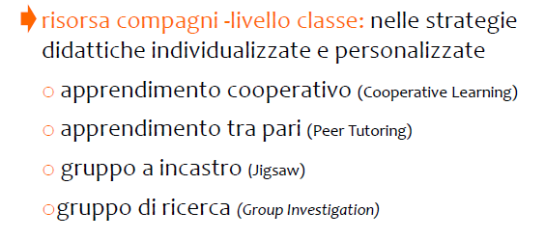
INSEGNARE È…
Classe come laboratorio
Creare una CLASSE/LABORATORIO come luogo nel quale studenti e studentesse SPERIMENTANO e si SPERIMENTANO, come metodologia didattica che:
• Coinvolge tutte le discipline;
• Facilita la personalizzazione;
• Consente di acquisire il «sapere» attraverso il «fare» (apprendimento attivo e attivante).
Pedagogia Speciale della Gestione Integrata del Gruppo
74 / 97

Slide 75
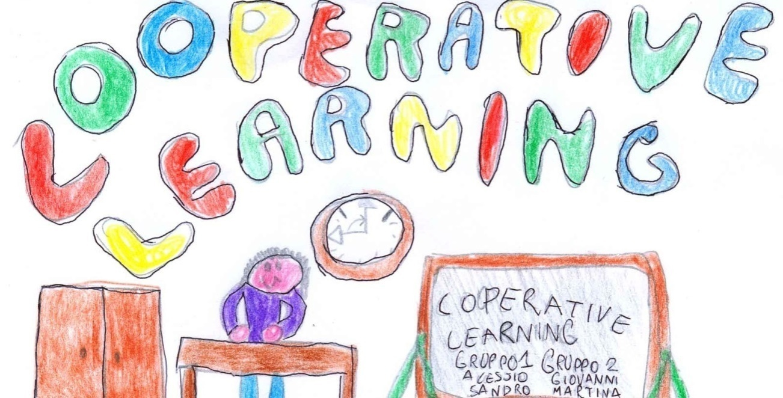
IL FILO DI ARIANNA
Il Cooperative Learning come filo conduttore
Abbiamo bisogno di un «filo» a cui tutti possano attaccarsi, nessuno escluso: un metodo che stimoli l'apprendimento favorendo la relazione, che aiuti i più timidi a tirare fuori il coraggio e che alleni i più sicuri di sé ad avere pazienza ed aspettare i compagni più «lenti».
IL nostro «FILO DI ARIANNA» È IL COOPERATIVE LEARNING
(UN APPROCCIO COOPERATIVO ALL'APPRENDIMENTO).
Pedagogia Speciale della Gestione Integrata del Gruppo
75 / 97

Slide 76
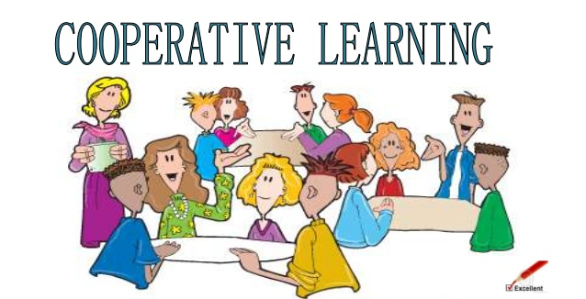
COOPERATIVE LEARNING – SINTESI
Risultati dell'approccio cooperativo
• Coinvolgimento attivo degli studenti (metacognizione)
• Ruolo fondamentale di ognuno per l'obiettivo del gruppo
• Interazione: condivisione di idee, ricerca di dati, decisioni
• Responsabilizzazione
• Riduzione dei livelli di aggressività
• Collaborazione e non competizione
• Relazione basata sullo «spazio vitale» (K. Lewin), non sulla velocità di apprendimento
Pedagogia Speciale della Gestione Integrata del Gruppo
76 / 97

Slide 77
COOPERATIVE LEARNING – APPLICAZIONE
5 condizioni base e decisioni operative
5 condizioni base:
1. Strutturazione dell'interdipendenza positiva
2. Responsabilità individuale e di gruppo
3. Interazione costruttiva diretta (faccia a faccia)
4. Competenze sociali
5. Valutazione di gruppo
Decisioni operative: definire obiettivi, dimensioni dei gruppi (max 4 studenti), ruoli, disposizione dell'aula, materiali, compiti e obiettivi della lezione.
Pedagogia Speciale della Gestione Integrata del Gruppo
77 / 97

Slide 78
RISULTATI DELL'APPRENDIMENTO COOPERATIVO
Evidenze della ricerca
• Gli studenti lavorano di più, raggiungono risultati migliori, memorizzano meglio e sviluppano maggiore motivazione;
• Si instaurano relazioni più positive: spirito di squadra, amicizia, sostegno reciproco, rispetto della diversità;
• Maggiore benessere psicologico: autostima, autoefficacia, competenze sociali e probabile recupero degli alunni più deboli.
Pedagogia Speciale della Gestione Integrata del Gruppo
78 / 97

Slide 79
APPRENDIMENTO COOPERATIVO E RUOLO DELL'INSEGNANTE
Il docente come facilitatore
Non «quello che insegna» ma «tecnico che supporta», che assegna spazio e ruolo definito ad ogni alunno:
• Crea un clima che rispetta l'integrità dello studente;
• È osservatore, orientatore e valutatore che previene gli errori;
• Accetta risultati, opinioni, sentimenti e atteggiamenti;
• Si considera membro del gruppo di apprendimento, non autorità.
In più: spiega procedure, monitora, chiede aggiornamenti, chiude la lezione, valuta.
Pedagogia Speciale della Gestione Integrata del Gruppo
79 / 97

Slide 80
RISULTATI DELL'APPRENDIMENTO COOPERATIVO
Tipologie di gruppi
• Gruppi informali: da pochi minuti al tempo di una lezione;
• Gruppi formali: da una lezione ad alcune settimane;
• Gruppi base: a lungo termine (almeno un anno) con membri stabili.
Pedagogia Speciale della Gestione Integrata del Gruppo
80 / 97

Slide 81
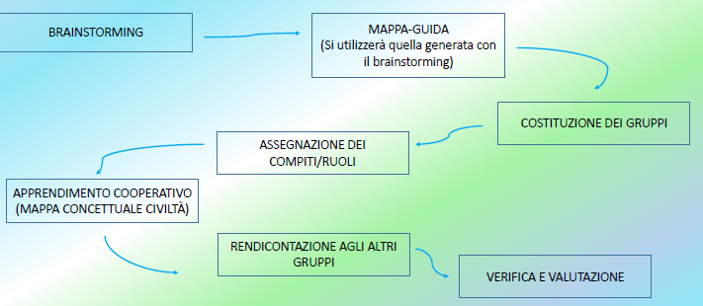
LE FASI DI LAVORO

Slide 82
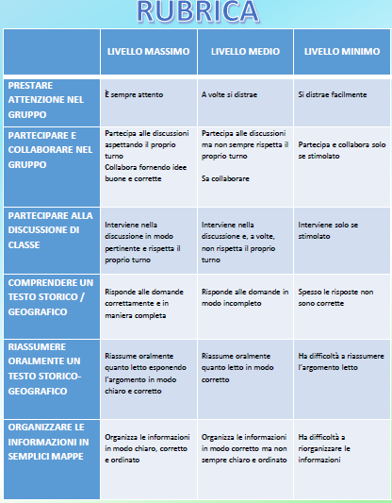
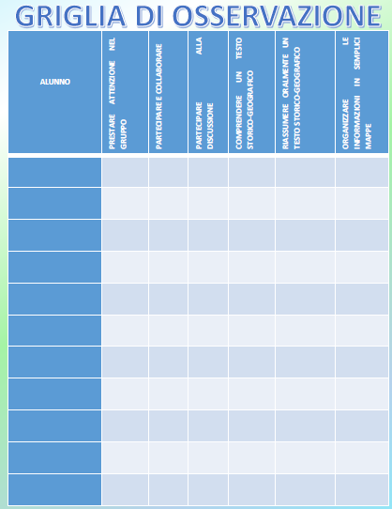
OSSERVAZIONE IN ITINERE

Slide 83
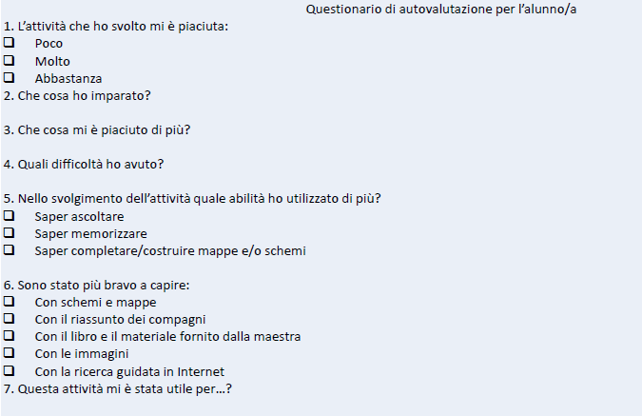
QUESTIONARIO DI AUTOVALUTAZIONE

Slide 84
APPRENDIMENTO COOPERATIVO – SINTESI
Definizione operativa (Comoglio, 1996)
«[…] insieme di tecniche di conduzione della classe, nelle quali gli studenti lavorano in piccoli gruppi di attività di apprendimento e ricevono valutazioni in base ai risultati conseguiti» (Comoglio, 1996, p. 24)
• La classe come contesto sociale in cui sperimentare norme e comportamenti;
• Il gruppo/classe come insieme di risorse;
• Distribuzione funzionale di ruoli e compiti;
• L'insegnante come facilitatore dell'apprendimento;
• Progettazione di attività con forte condivisione di risorse, premi e incentivi.
Pedagogia Speciale della Gestione Integrata del Gruppo
84 / 97

Slide 85
APPRENDIMENTO COOPERATIVO (JOHNSON, JOHNSON & HOLUBEC, 1996)
I cinque elementi fondamentali
1. Interdipendenza positiva;
2. Responsabilità individuale e collettiva;
3. Interazione promozionale faccia a faccia;
4. Insegnamento di competenze nel lavoro di gruppo;
5. Verifica dell'efficienza dei gruppi.
Il rapporto interpersonale strutturato in chiave cooperativa favorisce l'apprendimento scolastico, la motivazione, lo sviluppo cognitivo e socio-affettivo degli studenti.
Pedagogia Speciale della Gestione Integrata del Gruppo
85 / 97

Slide 86
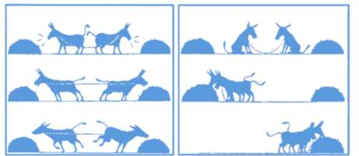
APPRENDIMENTO COOPERATIVO
Interdipendenza positiva – Approfondimento
• I membri di un gruppo sono consapevoli che non può esistere successo individuale senza successo collettivo;
• Il fallimento del singolo è il fallimento del gruppo;
• Configurazione di vincoli che le persone nei gruppi cooperativi sperimentano: i propri esiti dipendono dagli esiti dei compagni e viceversa.
Pedagogia Speciale della Gestione Integrata del Gruppo
86 / 97

Slide 87
APPRENDIMENTO COOPERATIVO
Interazione promozionale faccia a faccia
• Gruppi ristretti e vicinanza fisica (contatto oculare reciproco e con il docente);
• Scambio di risorse, informazioni, materiali ed elaborazioni;
• Incoraggiamento reciproco degli alunni che favoriscono l'apprendimento;
• Fiducia reciproca: ogni intervento è finalizzato al miglioramento non solo del singolo ma del lavoro comune;
• Il feedback negativo tra compagni non sminuisce il lavoro dei singoli, ma permette di migliorare il lavoro condiviso.
Pedagogia Speciale della Gestione Integrata del Gruppo
87 / 97

Slide 88
APPRENDIMENTO COOPERATIVO
Abilità sociali
Influiscono notevolmente sul livello di successo del gruppo:
• Competenze comunicative interpersonali;
• Competenze di leadership;
• Competenze di problem solving;
• Competenze per una gestione positiva e costruttiva del conflitto;
• Competenze decisionali (decision making).
È necessario l'insegnamento diretto delle abilità sociali.
Pedagogia Speciale della Gestione Integrata del Gruppo
88 / 97

Slide 89
APPRENDIMENTO COOPERATIVO
Responsabilità individuale e collettiva
Leadership distribuita
• Assegnare ruoli usando e ridistribuendo le diverse abilità personali;
• Stabilire le sequenze di attività attraverso le quali la responsabilità è realizzata;
• Il gruppo deve raggiungere i suoi obiettivi e ogni membro contribuire con la sua parte;
• Necessità di collaborare e facilitare il lavoro dei compagni in difficoltà (no sostituzione);
• Concludere il proprio lavoro.
Pedagogia Speciale della Gestione Integrata del Gruppo
89 / 97

Slide 90
APPRENDIMENTO COOPERATIVO
Assegnazione dei ruoli
• Facilitatore-coordinatore-leader: assicura che ognuno capisca il compito e partecipi; rappresenta il gruppo con l'insegnante;
• Relatore: organizza la presentazione e verifica che il gruppo rispetti i tempi;
• Responsabile dei materiali: reperisce la documentazione e la distribuisce;
• Mediatore: garantisce relazioni positive e gestisce i conflitti.
Pedagogia Speciale della Gestione Integrata del Gruppo
90 / 97

Slide 91
APPRENDIMENTO COOPERATIVO
La revisione del lavoro di gruppo
Tenendo presenti gli obiettivi inizialmente proposti, il gruppo riflette su:
• Ciò che ha funzionato nella direzione degli obiettivi e ciò che non ha funzionato;
• Quali comportamenti dei membri sono risultati utili e quali no;
• Strategie per la risoluzione di problemi e criticità.
Controllare e valutare processi cognitivi, emotivi e interattivi in atto per migliorare progressivamente il processo.
Pedagogia Speciale della Gestione Integrata del Gruppo
91 / 97

Slide 92
PEER TUTORING (IANES, 2001)
Imparare insegnando
• Ruolo attivo degli alunni nei processi di insegnamento-apprendimento;
• Mobilitazione della risorsa dei pari;
• Possibilità di approcci individualizzati e/o personalizzati;
• Favorisce un'impalcatura cognitiva dei saperi;
• Alternanza dei ruoli;
• Possibilità per il tutor di osservare i processi di apprendimento dal p.d.v. di chi sta imparando;
• Reciprocità degli apprendimenti tra alunni tutor e non;
• Autostima e autoefficacia.
Pedagogia Speciale della Gestione Integrata del Gruppo
92 / 97

Slide 93
PEER TUTORING NELLA CLASSE (IANES, 2001)
Ruolo del docente
Il docente:
• Definisce piccoli gruppi eterogenei (4-5 persone);
• Individua i tutor tenendo conto non solo di «cosa sanno» ma di cosa «devono imparare»;
• Stabilisce con gli alunni gli obiettivi e l'organizzazione del lavoro;
• Favorisce lo scambio di ruoli, incluso l'alunno con difficoltà;
• Valuta gli sviluppi e i risultati del tutoraggio.
Pedagogia Speciale della Gestione Integrata del Gruppo
93 / 97

Slide 94


Perché la cooperazione a scuola?
Notes:
Metodo ma anche filosofia educativa, cognitivo + sociale, elenco di cose che promuove la cooperazione

Slide 95
LEZIONE FRONTALE …
Notes:
Silenzio o rumore di alcuni che disturbano e altri che guardano fuori dalla finestra
Insegnante… parla parla, poi strilla e riprende ecc… e chi ha imparato di più?

Slide 96
LEZIONE COOPERATIVA …
Notes:
Più interazioni e possibilità di scambio
Un po’ di rumore ma insegnante lascia fare, parla meno e riprende solo in caso di bisogno

Slide 97
“
PERCHÉ LA COOPERAZIONE?
«Se c'è qualcosa su cui tutti i ricercatori nel campo educativo sono tra loro d'accordo è che la gente impara meglio non guardando ed ascoltando qualcun altro che dice loro cosa devono sapere, ma facendo le cose e riflettendo su ciò che hanno fatto. Mentre una buona lezione ha le capacità di insegnare e perfino motivare gli studenti … però se l'unica cosa che accade nel tempo di una lezione di 50 minuti (o di 75 o di 3 ore) è parlare, è molto probabile che gli studenti imparino meno di quanto imparerebbero se altri metodi più attivi fossero mescolati nella lezione tradizionale.»
— Richard Felder (2004)
Pedagogia Speciale della Gestione Integrata del Gruppo
97 / 97

